Slide 1
Педагогические технологии в образовательном процессе

Slide 2
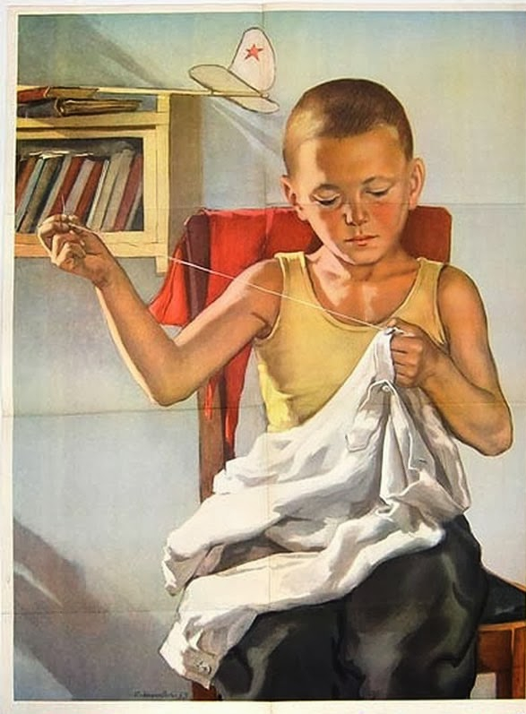
Назовите основной термин профессионального стандарта

Slide 3
Товарищи! Осваивайте Педагогические технологии в образовательной деятельности

